Slide 1







热力学第二定律

Slide 2
一、可逆过程和不可逆过程
定义：一个系统由某一状态出发，经过某一过程达到另一状态，如果存在另一过程，它能使系统和外界完全复原，则原来的过程叫可逆过程；反之如果用任何方法都不可能使系统和外界复原，则原来过程叫不可逆过程。
热力学中，只有无摩擦的准静态过程可进似看作可逆过程。
热现象有关的一切实际过程都是不可逆过程。
注意：不可逆并非不可能。

Slide 3

二、热力学第二定律
热力学第一定律阐明了热力学过程应满足能量守恒定律，热力学第二定律不违反热力学第一定律，阐明热力学过程进行的方向和限度。热力学第二定律有两种表述：开尔文表述和克劳修斯表述。
§7.热力学第二定律 / 一、开尔文表述

Slide 4



1、开尔文表述
1851年开尔文总结出热力学过程进行的方向和限度。
不可能只从单一热源吸热，使之全部变成有用功而不产生其它影响。
功
热
§7.热力学第二定律 / 一、开尔文表述

Slide 5
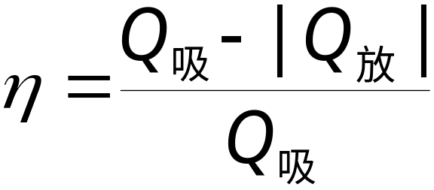

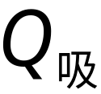


功可以完全转变成热, 而热完全转变成功而不产生其它影响是不可能的。
=0
高温热源T₁
由于η =1是不可能的，
第二类永动机（单热机）不能制成。
§7.热力学第二定律 / 一、开尔文表述

Slide 6
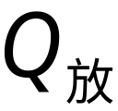
2、克劳修斯表述
热量不能自动地从低温热源传到高温热源。
高温热源T₁
×
Q
高温源
×
低温源
自动
低温热源T₂
§7.热力学第二定律 / 二、克劳修斯表述

Slide 7
凡是包含热现象的实际宏观过程都是不可逆的。各种不可逆过程都是互相联系的，由一个过程的不可逆性可以推证另一个过程的不可逆性。
气体自由膨胀
V
小
×
大
气体混合
分离
×
混合
§7.热力学第二定律 / 二、克劳修斯表述

Slide 8

证明：理想气体绝热自由膨胀不可逆。
Q
A
Q=A
单热机

Slide 9

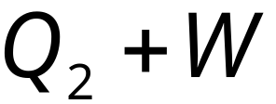
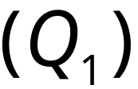


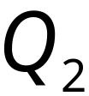

3、两种表述是统一的
1) 从开尔文表述入手
假定单热机是可以造成的，则热量自动地从低温热源传到高温热源。
高温热源T₁
高温热源T₁
低温热源T₂
低温热源T₂
§7.热力学第二定律 / 三、两种表述是统一的

Slide 10
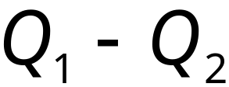
2) 从克劳修斯表述入手
假定热量能自动地从低温源传到高温源，则单热机也能造成。
高温热源T₁
高温热源T₁
低温热源T₂
§7.热力学第二定律 / 三、两种表述是统一的

Slide 11
利用第二定律，可以证明
1、等温线和绝热线的交点不多于一个。
2、两条绝热线永不相交。

Slide 12
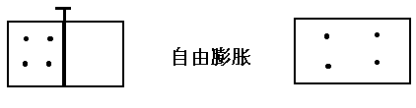
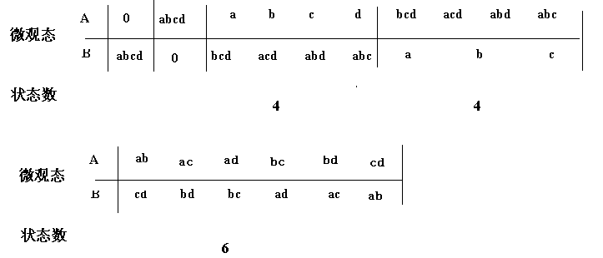
4、热力学第二定律的统计意义
A
B
A
B
以四个分子为例，容器中可能分布情形

Slide 13
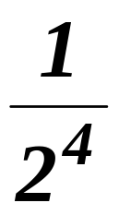
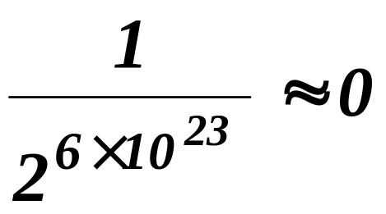
总计状态数为16=2⁴个，全部回到A的几率为
对1mol分子，自由膨胀后自动复原几率为
在一个不受外界影响的孤立系统中发生的一切实际过程，都是从概率小（微观态数少）的宏观状态向概率大（微观态数多）的宏观态进行的。

Slide 14
卡诺定理

Slide 15

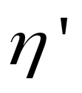
卡诺定理
1. 在相同的高温热源和相同的低温热源之间工作的一切可逆热机，其效率 都相等，与工作物质无关。
2. 在相同的高温热源和相同的低温热源之间工作的一切不可逆热机，其效率 都小于可逆热机的效率 。
所有工作于热源T₁和T₂间的可逆机效率相等，一切不可逆机的效率小于可逆机。
可以用卡诺热机代替任意可逆机。

Slide 16


熵

Slide 17
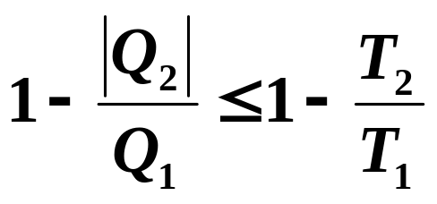
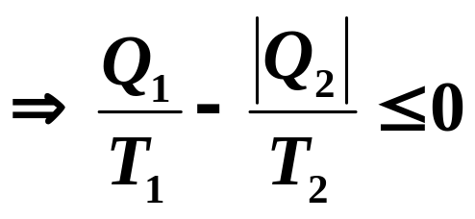
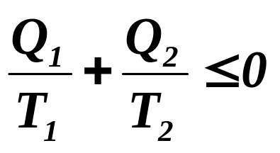
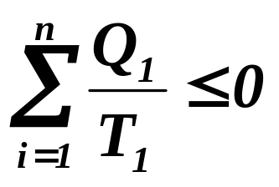
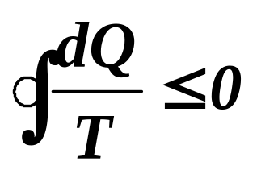
一、克劳修斯不等式
由卡诺定理
考虑到吸热为正，放热为负，则有
若与n个若源接触
写成积分形式
克劳修斯不等式
相当于与无穷多热源接触, 等号对应可逆过程。

Slide 18
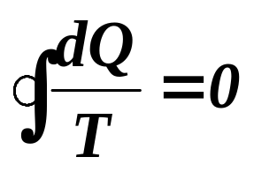
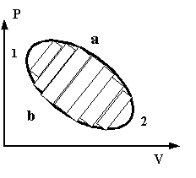
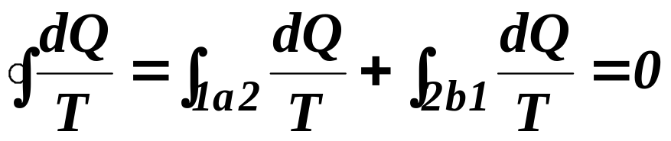
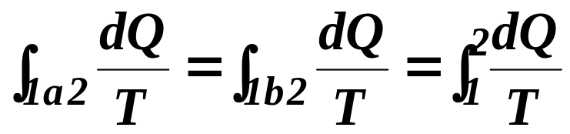
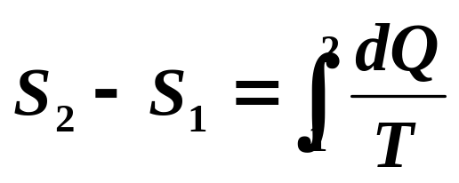
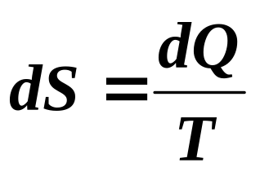
二、熵
对可逆循环有
此积分仅与初、终态有关，而与路径无关，因此存在一个态函数S, 称为熵，使

Slide 19
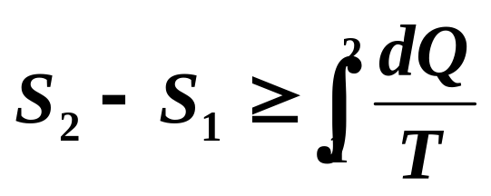
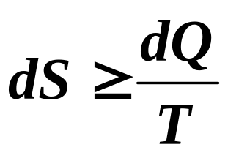
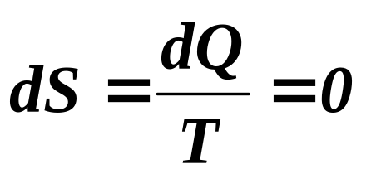
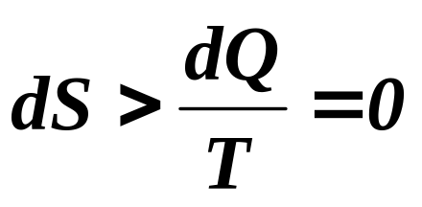
一般情形
此即热力学第二定律的数学表述
对可逆绝热过程， ，熵不变，
对不可逆绝热过程， ，熵增加，
熵增加原理：当热力学系统从一平衡态经过绝热过程到达另一平衡态时，它的熵永不减少；如果过程可逆，则熵不变；如果过程不可逆，则熵增加
孤立系统或绝热隔离系统的熵永不减小。

Slide 20

在统计力学，熵是无序程度的量度
玻耳兹曼关系
W为微观态数目
孤立系统总是朝着越来越无序的方向发展。

Slide 21
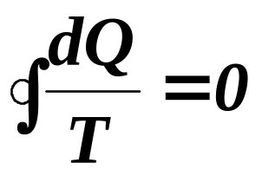
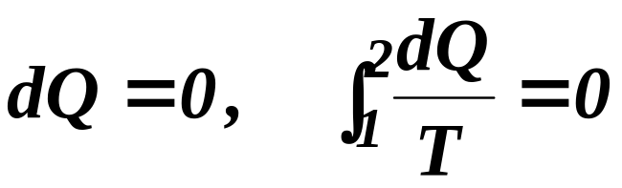
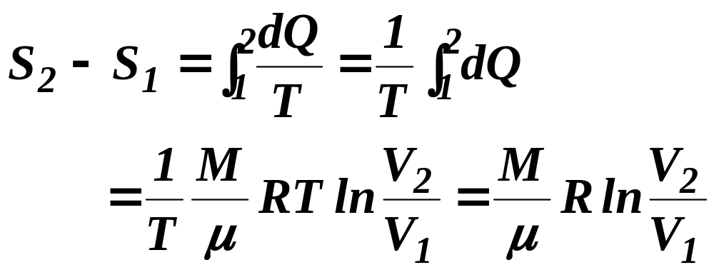
几种熵的计算：
1) 可逆循环过程：
2) 可逆绝热过程：
3) 可逆等温过程：
等温膨胀熵增加, 等温压缩熵减少。

Slide 22
热力学第二定律的适用范围
1. 宏观过程
对微观过程不适用。
2. 有限范围
对整个宇宙不适用。
“热寂现象”
“世界末日论”
§7.热力学第二定律 / 五、热二律的适用范围

Slide 23
HW16

